Slide 1


Cómo hacer un buen resumen
o paráfrasis
Notes:
‹#›

Slide 2
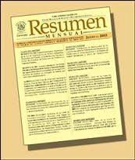
¿Qué es un resumen?
Es la representación breve y concisa del contenido de un documento, especialmente de sus objetivos, alcance y resultados, sin interpretación ni crítica alguna.
‹#›

Slide 3
Características del resumen
Sintetiza y elimina las listas, sustituyéndolas por una palabra o frase que diga lo mismo que toda la lista.
Elige "las frases temáticas", aquellas que resumen el contenido del párrafo. Si no hay ninguna, debe elaborarse.
‹#›

Slide 4
Características del resumen
Fusiona párrafos siempre que tengan relación entre sí.
Contiene la idea principal.
Contiene palabras claves.
Selecciona información relevante.
Logra una redacción propia.
‹#›

Slide 5
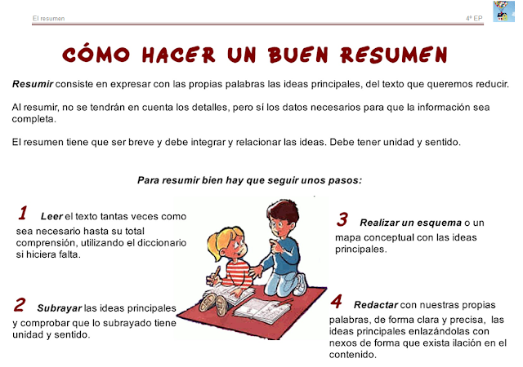
‹#›

Slide 6
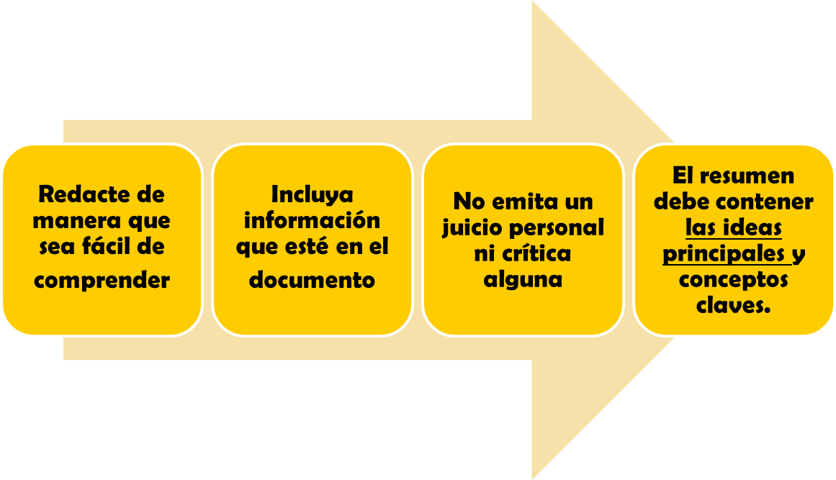
Consejos para realizar un buen resumen
‹#›

